Slide 1

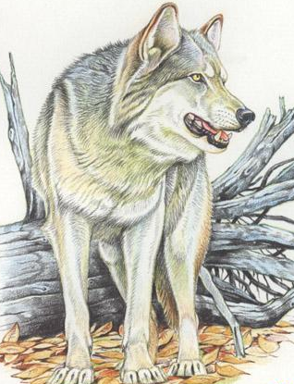
ВОЛК

Slide 2

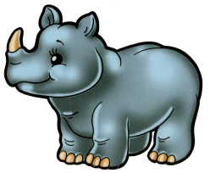
НОСОРОГ

Slide 3
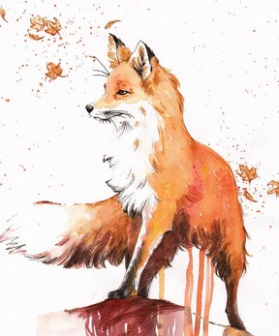
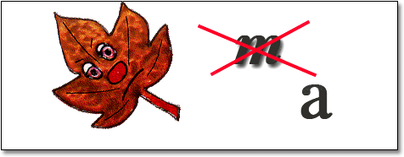
ЛИСА

Slide 4
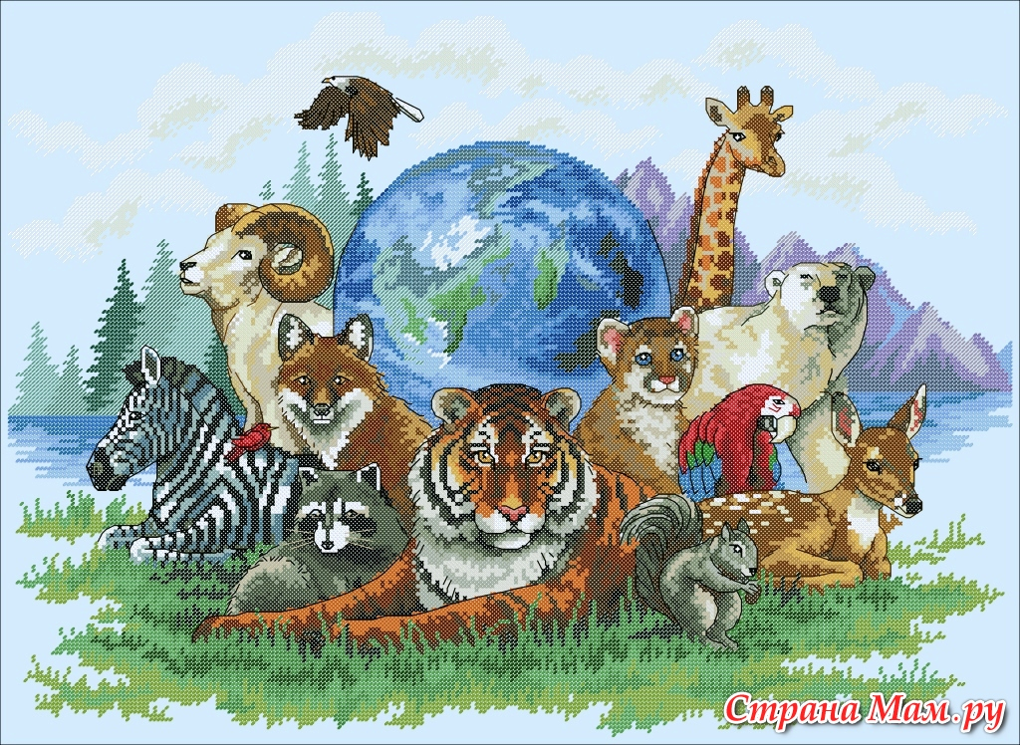
Животный мир

Slide 5


Геометрические фигуры
Он похож на колесо,
А еще на букву О.
По дороге катится
И в ромашке прячется.
Нрав его совсем не крут.
Догадались? Это -
КРУГ

Slide 6

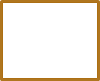
Из него мы строим дом.
И окошко в доме том.
За него в обед садимся,
В час досуга веселимся.
Ему каждый в доме рад.
Кто же он? Наш друг
КВАДРАТ

Slide 7
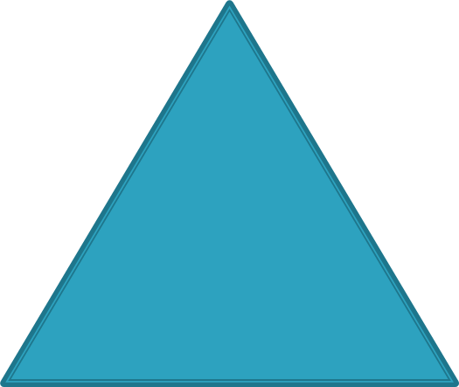
треугольник
Горы на него похожи.
С детской горкой тоже схож.
А еще на крышу дома
Очень сильно он похож.

Slide 8
прямоугольник
Эти фигуры по городу мчат,
В садики, школы развозят ребят.
Едут автобус, троллейбус, трамвай.
Ты на дороге смотри, не зевай!
На эту фигуру похожи дома.

Slide 9
овал
Он похожий на яйцо
Или на твое лицо.
Вот такая есть окружность –
Очень странная наружность:
Круг приплюснутым стал.
Получился вдруг

Slide 10
Геометрические Животные

Slide 11
